Slide 1
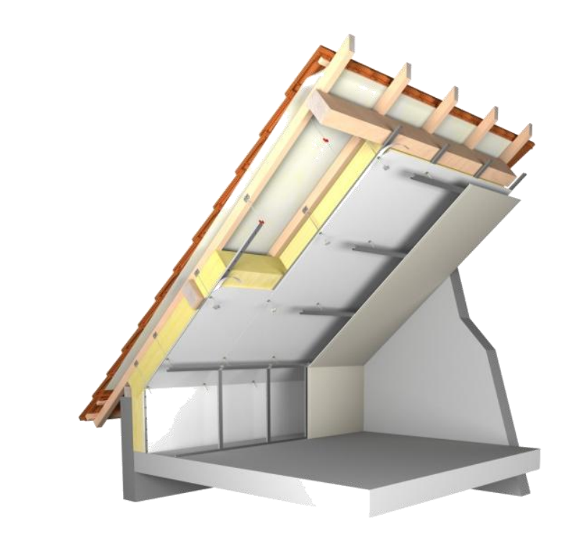
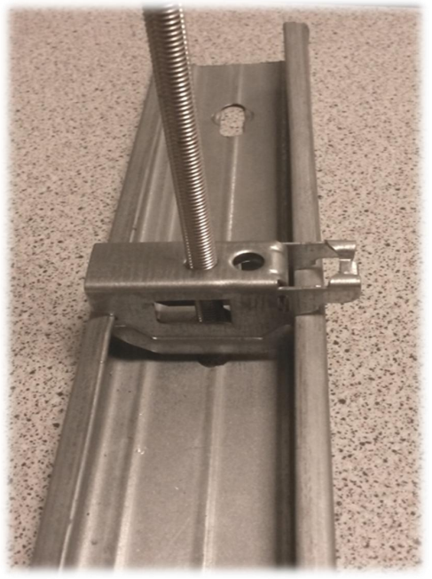
Prototypage rapide | Cavalier

Slide 2
Sommaire
Problématique
Cahier des Charges
Conception préliminaires

Slide 3
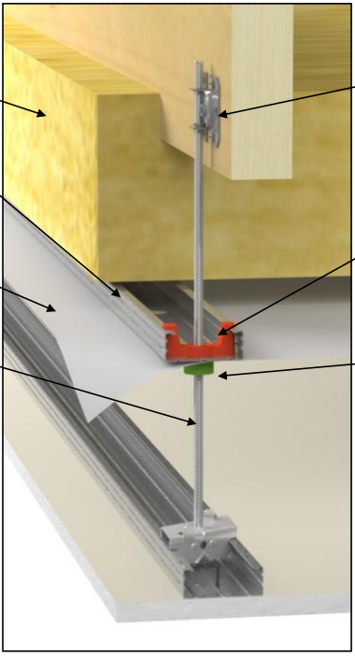
Problématique
Le maintien actuel de la fourrure intermédiaire se fait par taraudage, mais cela est complexe et prend du temps (car nécessite de visser sur 10 cm). On veut pouvoir la maintenir temporairement à la tige filetée lors du montage de l'accessoire de fixation.

Slide 4
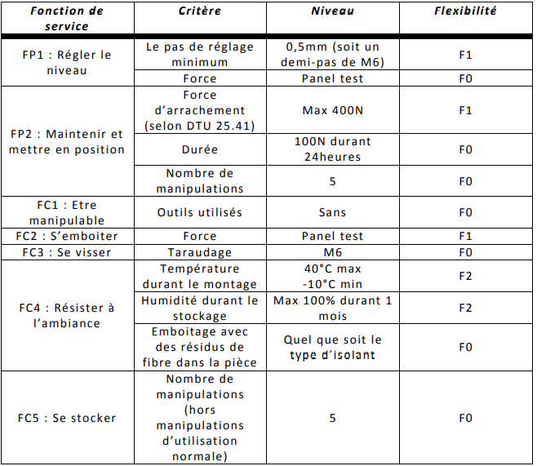
Cahier des Charges (point à traiter)
Les différents points a traiter du CDC sonts :
-FP1 : Régler le niveau
-FP2 : Maintenir et mettre en position
-FC2 : S’emboîter

Slide 5
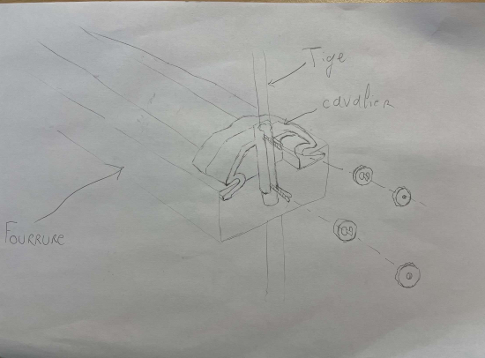
Conception Préliminaires
Voici notre première idée. Elle n’a pas été garder car elle ne réponds pas aux cahier des charges.
Avantages | Inconvénients
Nécessite aucun outils | Ne réponds pas au cahier des charges
Montage pratique et simple | Ne tient pas dans le temps
 | En 2 pièces

Slide 6
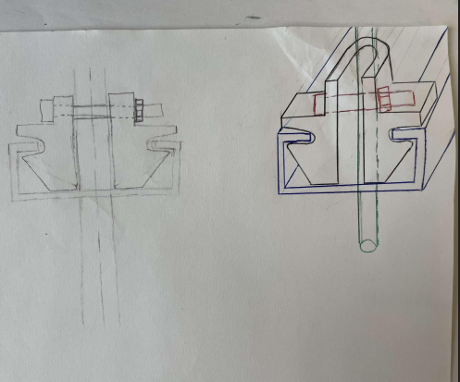
Voici notre seconde idée, elle n’a pas été garder pour la même raisons que la première idée, de plus le serrage aurais abîmer le filetage de la tige.
Avantages | Inconvénients
Nécessite aucun outils | Ne réponds pas au cahier des charges
Montage pratique et simple | Abîme le filetage
 | En deux pièces

Slide 7
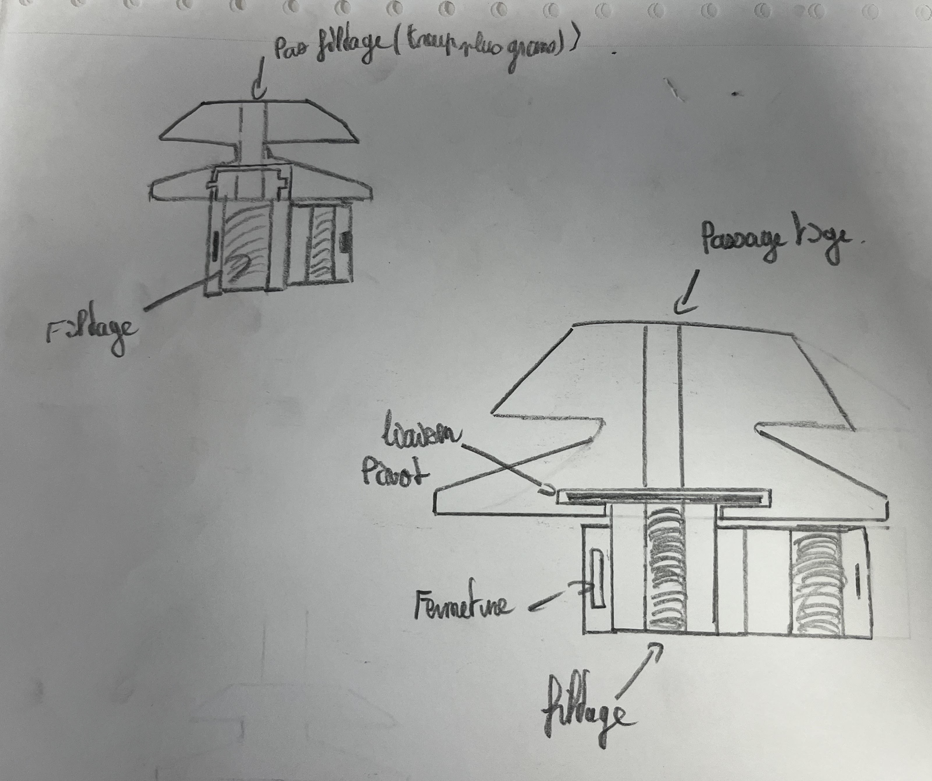
Voici la dernière idée et celle qui a été garder car elle à beaucoup moins d’inconvénients que les autre et surtout elle réponds au Cahier des Charges
Avantages | Inconvénient
Nécessite aucun outils
Montage pratique et simple
Réponds parfaitement au CDC
En une pièce

Slide 8
Modélisation 3D

